Slide 1
TIẾNG VIỆT 1
Tập 2
Tuần 29
Tập đọc: Kể cho bé nghe

Slide 2


KHỞI ĐỘNG

Slide 3
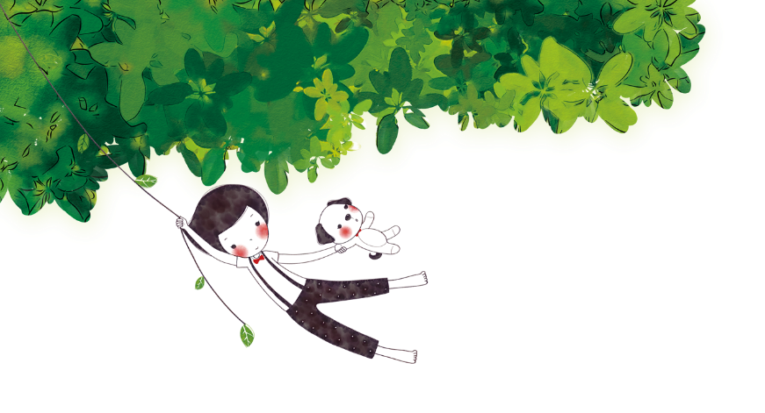









1
2
3
Notes:
Thầy cô bấm vào từng chậu hoa để chuyển đến slide nhiệm vụ
HS hoàn thành được các nhiệm vụ, bấm vào “mặt trời” để quay trở về slide chính
Sau khi hoàn thành 5 nhiệm vụ, bấm vào “đám mây” để chuyển đến slide bài mới

Slide 4

Đọc
Nhìn cành hoa gãy đang ứa nhựa, Mai nghĩ: “ Chắc hoa cũng đau lắm, nó đang khóc. Chỉ tại Mai chạy vội mà hoa bị đau”.

Slide 5
Đọc
Mai chạy về phía bà. Bỗng em vấp phải một mô đất, ngã sõng soài, làm gãy một cành hồng. Bà vội chạy lại đỡ cháu rồi hỏi:
Cháu có đau không?
Mai đau nhưng vẫn nói:
Không sao ạ!

Slide 6
Đọc lại bài
“ Chuyện trong vườn”

Slide 7

Tập đọc:
Kể cho bé nghe

Slide 8

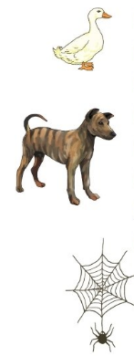
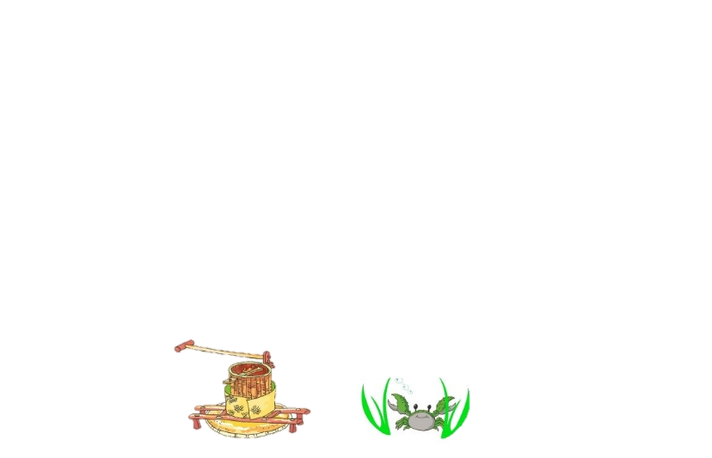
Kể cho bé nghe
Hay nói ầm ĩ
Là con vịt bầu.
Hay hỏi đâu đâu
Là con chó vện.
Hay chăng dây điện
Là con nhện con.
Ăn no quay tròn
Là cối xay lúa.
Mồm thở ra gió
Là cái quạt hòm.
Không thèm cỏ non
Là con trâu sắt.
Rồng phun nước bạc
Là chiếc máy bơm.
Dùng miệng nấu cơm
Là cua là cáy…

Slide 9
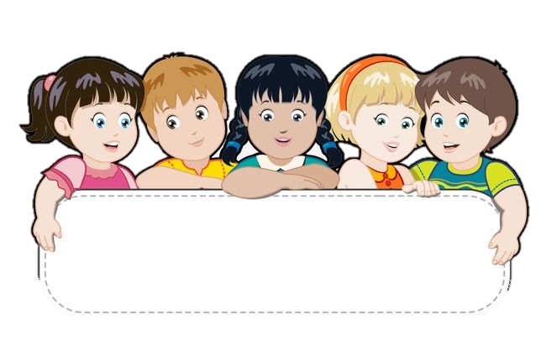
Luyện đọc từ khó
quay tròn
ầm ĩ
quạt hòm
vịt bầu
trâu sắt
chó vện
chăng dây điện
phun nước bạc

Slide 10

Kể cho bé nghe
Hay nói ầm ĩ
Là con vịt bầu.
Hay hỏi đâu đâu
Là con chó vện.
Hay chăng dây điện
Là con nhện con.
Ăn no quay tròn
Là cối xay lúa.
Mồm thở ra gió
Là cái quạt hòm.
Không thèm cỏ non
Là con trâu sắt.
Rồng phun nước bạc
Là chiếc máy bơm.
Dùng miệng nấu cơm
Là cua là cáy…

Slide 11

NGHỈ GIẢI LAO

Slide 12
Kể cho bé nghe
1
1
Hay nói ầm ĩ
Là con vịt bầu.
Hay hỏi đâu đâu
Là con chó vện.
Hay chăng dây điện
Là con nhện con.
Ăn no quay tròn
Là cối xay lúa.
2
5
Mồm thở ra gió
Là cái quạt hòm.
Không thèm cỏ non
Là con trâu sắt.
Rồng phun nước bạc
Là chiếc máy bơm.
Dùng miệng nấu cơm
Là cua là cáy…
2
6
3
7
4
8

Slide 13

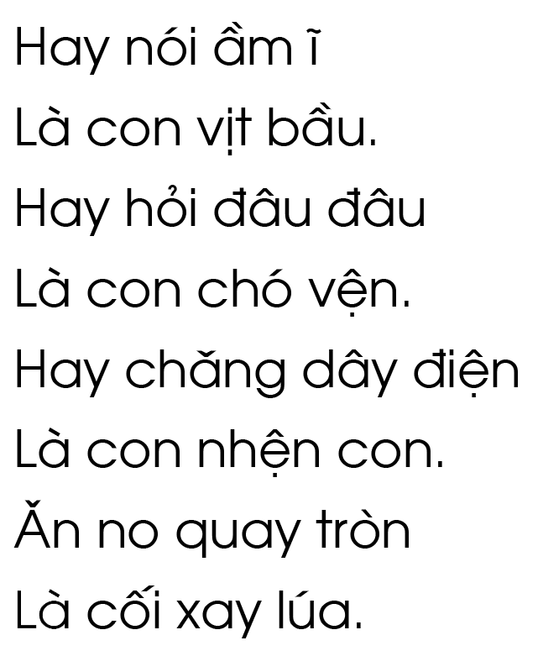
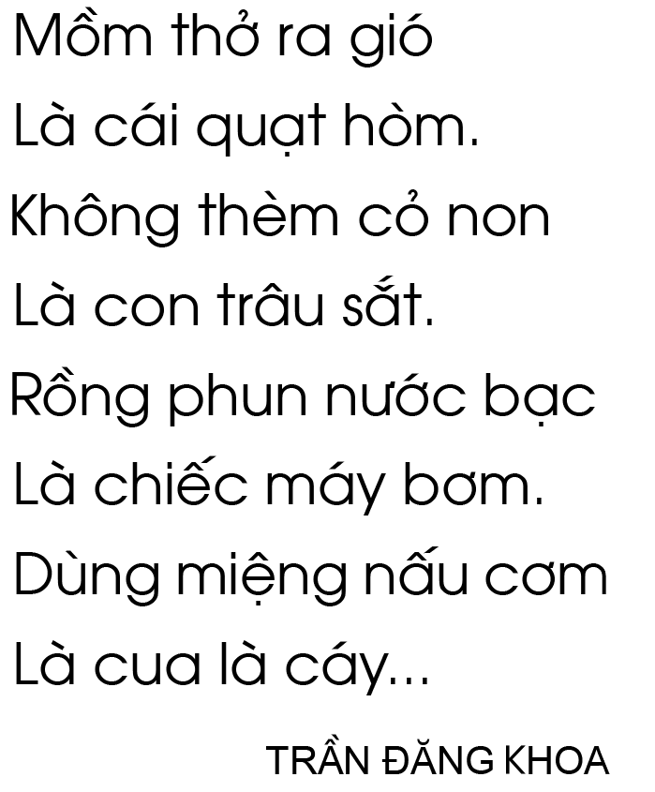
- Bài thơ giúp em hiểu điều gì ?
Các con vật, đồ vật quanh em có những đặc điểm thật ngộ nghĩnh, đáng yêu. Nếu yêu quý chúng và chăm chú quan sát, các em sẽ nhận ra điều đó.

Slide 14

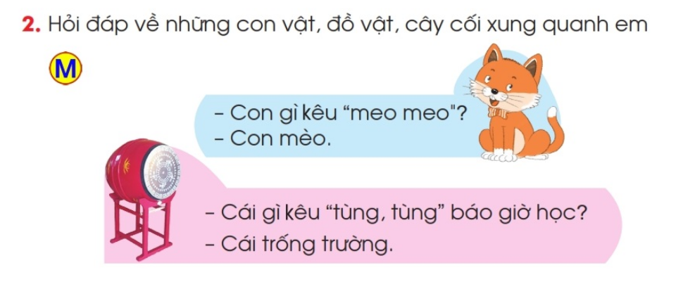

Slide 15


